Slide 1

화면정의서
에스크로 사이트 제작
L1J5(D조)

Slide 2


화면정의서(Level1)
화면 명 | 상단 메뉴(001)
데이터 항목
화면설명
모든페이지에 공통으로 존재하는 상단 메뉴이다. 화면배치는 왼쪽 이미지와 같이 한다. Catch luck 로고 이미지를 클릭하면 메인 페이지(003)으로 이동한다. 로고 이미지 위에 마우스 커서를 올리면 손가락모양으로 변경된다. 우측상단에 로그인, 회원가입, 마이페이지 아이콘이 존재하여 누르면 각각 페이지로 이동한다. 아이콘 위에 마우스 커서를 올리면 손가락모양으로 변경된다. 검색창은 텍스트 박스로 만들고 키워드를 입력하고 엔터키를 치거나 검색버튼을 누르면 검색페이지(006)로 이동한다.
비고
만약 로그인 되어있는 상태라면 로그인, 회원가입 아이콘을 안보이게 하고 로그아웃 아이콘이 회원가입 아이콘이 있는 자리에 보이도록 한다.

Slide 3
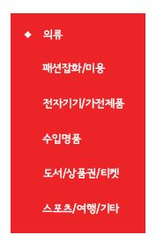
화면정의서(Level1)
화면 명 | 사이드 메뉴(002)
데이터 항목
화면설명
모든 페이지의 왼쪽측면에 존재하는 메뉴이다. CSS로 왼쪽 화면과 같이 스타일을 준다.
비고

Slide 4
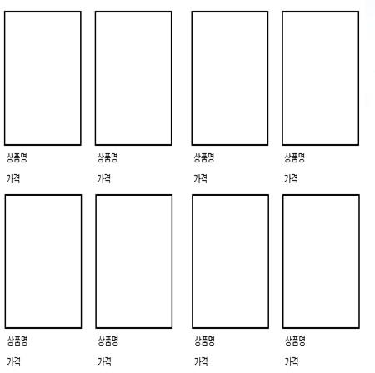
화면정의서(Level1)
화면 명 | 메인 페이지(003)
데이터 항목
화면설명
사이트를 대표 URL을 입력하여 접속하였을 때 나오는 페이지 화면 구성은 왼쪽 이미지와 같이 구성한다. 상품은 5 by 5로 배치한다. PRODUCT 테이블의 데이터를 가져오되, PRODUCT_NO가 큰 것부터 차례대로 25개를 출력한다.
비고
- 검색어를 입력하지 않고 ‘검색’을 누를 경우 경고를 출력한다. - ‘마이 페이지’로 전환 시 로그인 되어 있지 않으면 경고메시지를 포함한 경고를 출력 후 ‘로그인 페이지’ 화면으로 전환한다.

Slide 5
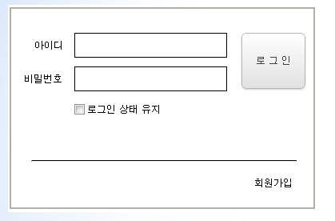
화면정의서(Level2)
화면 명 | Login(004)
데이터 항목 | 아이디, 비밀번호
화면설명
Login을 하는 화면 화면 배치는 왼쪽 이미지와 같이한다. 상단 텍스트 박스에는 ID를 입력 받는 칸이고, 하단 텍스트 박스는 비밀번호를 입력 받는 칸이다. 비밀번호를 입력하는 박스는 문자를 입력하면 입력 받은 문자 대신 *로 표시 되어야한다. 텍스트 박스에 ID, 비밀번호를 입력하고 로그인 버튼을 누르면, MEMBER 테이블에 존재하는 데이터인지 확인 후 ID, PASSWORD가 일치하면 로그인 세션을 생성한다. 로그인 버튼에 마우스 커서를 올리면 손가락모양으로 바뀐다. 회원가입을 클릭하면 회원가입 페이지로 이동한다. 회원가입 글자에 마우스 커서를 올리면 손가락모양으로 바뀐다.
비고
만약 존재하지 않는 아이디로 로그인 시도할 경우 팝업창으로 ‘존재하지 않는 아이디입니다.’ 라는 경고 메시지를 출력한다. 아이디와 비밀번호가 일치하지 않을 경우 팝업창으로 ‘비밀번호가 일치하지 않습니다.’라는 경고 메시지를 출력한다. 로그인 상태 유지 체크박스를 선택하고 로그인을 하면 웹브라우저를 종료하고 다시 접속했을때 로그인 상태를 유지하도록 한다.

Slide 6
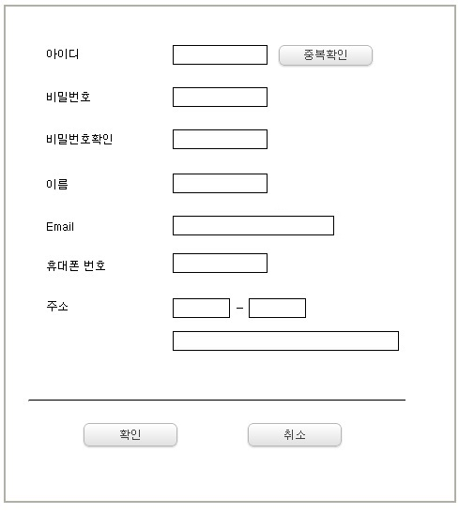
화면정의서(Level2)
화면 명 | 회원 가입(005)
데이터 항목 | 아이디, 비밀번호, 이름, Email, 휴대폰 번호, 주소
화면설명
회원 가입을 할 수 있는 화면 화면구성은 왼쪽 이미지와 같이 한다. 아이디, 비밀번호… 각각은 텍스트 박스로 입력 받는다. 비밀번호와 비밀번호 확인은 입력 받는 문자 대신 *로 표시되도록 한다. 아이디를 입력하고 중복확인 버튼을 누르면 존재하는 아이디인지 아닌지 팝업창을 통해 알려준다. 각 항목의 제한 조건을 만족하지 못하면 각 텍스트박스 아래에 붉은색으로 경고문구를 출력한다. 모든 조건을 만족하고 확인 버튼을 누르면 가입이 완료되고 MEMBER 테이블에 데이터가 추가되며 메인페이지(003)로 이동한다. 취소버튼을 누르면 메인페이지(003)로 이동한다.
비고

Slide 7
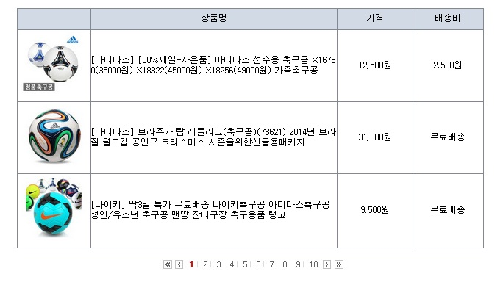
화면정의서(Level1)
화면 명 | 검색 페이지(006)
데이터 항목 | 상품명, 가격, 배송비, 이미지
화면설명
카테고리 선택/검색어를 입력 하였을 경우 보여지는 화면이다. 해당 카테고리 또는 검색어에 만족하는 PRODUCT 테이블의 row들을 리스트형태로 왼쪽 이미지와 같이 출력한다. 리스트의 row는 PRODUCT_TITLE, PRICE, DELIVERY_FEE와 해당 PRODUCT_NO와 일치하는 IMAGE 테이블의 PRIORITY_NO가 1인 이미지를 출력한다. 리스트는 한 페이지당 10개의 row를 출력한다. 단, row의 개수가 10개 미만이면 위쪽칸부터 채워 정렬하되 남은 칸은 공백으로 출력한다. 상품 이미지나, 상품명을 클릭하면 상품 상세 페이지로 이동한다. 상품이미지나, 상품명 위에 마우스 커서를 올릴 경우 마우스 커서 모양을 손가락모양으로 표시되도록 바꾼다. 상품명 위에 마우스 커서를 올릴 경우 상품명에 밑줄이 생기도록 변경한다.
비고

Slide 8
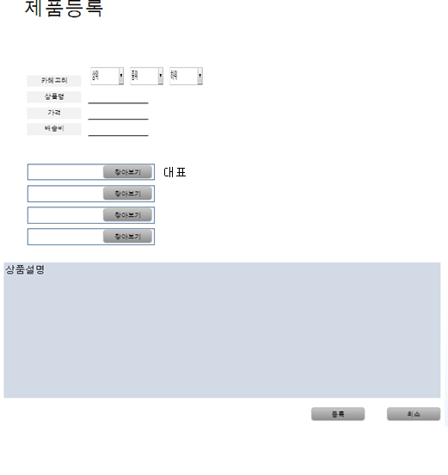
화면정의서(Level3)
화면 명 | 제품등록(007)
데이터 항목 | 판매가격, 상품명, 상품 설명, 카테고리, 배송비
화면설명
상품을 등록하는 화면이다. 화면구성은 왼쪽 이미지와 같이 한다. 카테고리 선택은 드롭박스를 이용하여 상위(필수), 중위, 하위를 선택할 수 있다. 카테고리 선택은 상,중,하위 순서에 따라 차례대로 선택해야 하며 상위를 선택하면 그에 따른 중위 카테고리 목록이 나오고 중위를 선택하면 그에 따른 하위 카테고리 목록이 나와서 선택할 수 있도록 한다. 각 항목들은 텍스트박스를 통하여 입력 받을 수 있도록 한다. 상품이미지는 4개 이하로 등록가능 하며 가장 먼저 선택하는 이미지를 대표 이미지로 한다. 이미지 등록은 위에서 부터 아래대로 차례대로 선택해야만 한다. 등록, 취소 버튼을 누르면 메인페이지(003)으로 이동한다.
비고

Slide 9
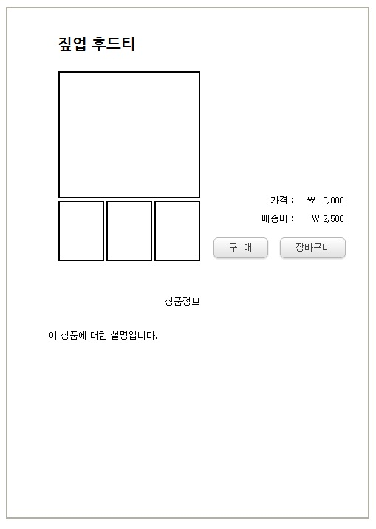
화면정의서(Level2)
화면 명 | 상품 상세 페이지(008)
데이터 항목 | 상품명, 판매가격, 배송비
화면설명
상품을 클릭하였을때 보여지는 상품의 상세 페이지 화면이다. 화면 구성은 왼쪽 이미지와 같이 하도록 한다. 각 이미지를 클릭하면 새 팝업창으로 원본 이미지 크기로 이미지를 볼 수 있다.
비고
F

Slide 10
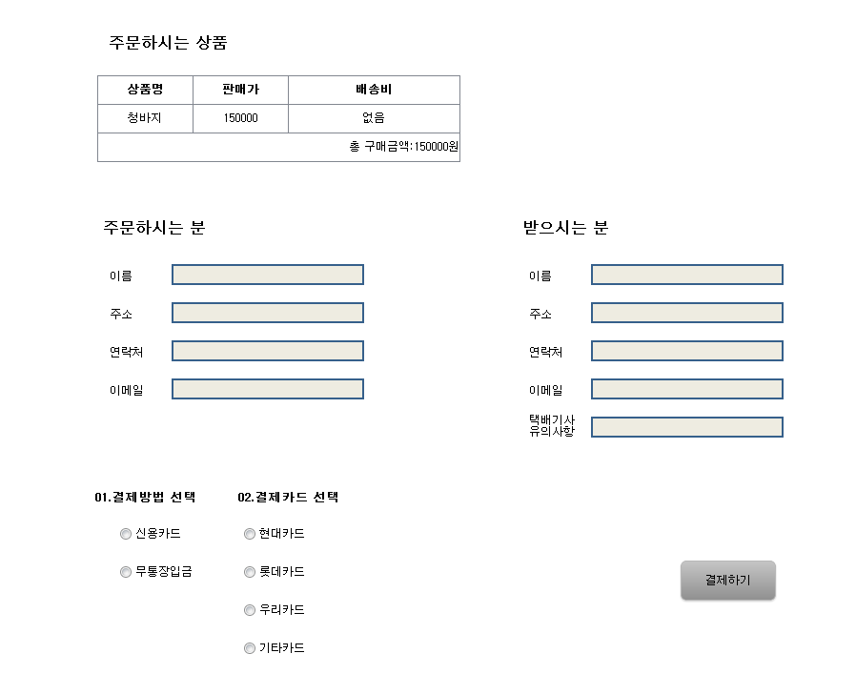
화면정의서(Level5)
결제페이지 I
화면 사진

Slide 11
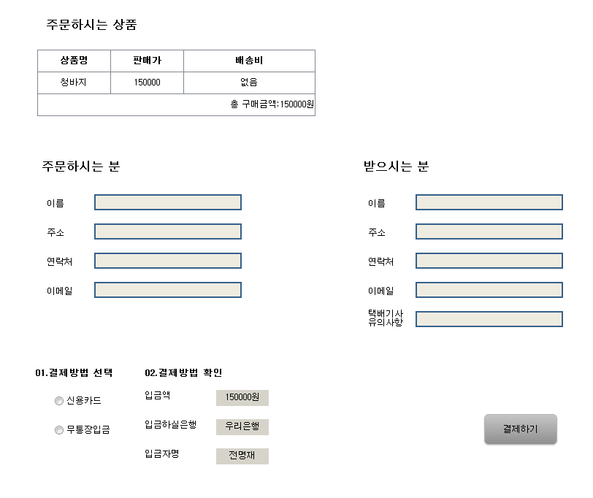
화면정의서(Level5)
결제페이지 II
화면 명 | 결제화면(009)
데이터 항목 | 상품명, 판매가격, 이름, 배송비, 주소, Email, 연락처, 유의사항
화면설명
구매할 물건에 대한 정보 ,주소 등을 다시 한번 확인하고 결제수단을 선택하는 화면 신용카드-결제하기를 누르면 결제 창으로 이동 무통장입금-주문번호가 주어지고 결제완료 페이지로 이동
비고
- 결제에 대한 기능은 완료되었다고 가정한다.
화면 사진

Slide 12
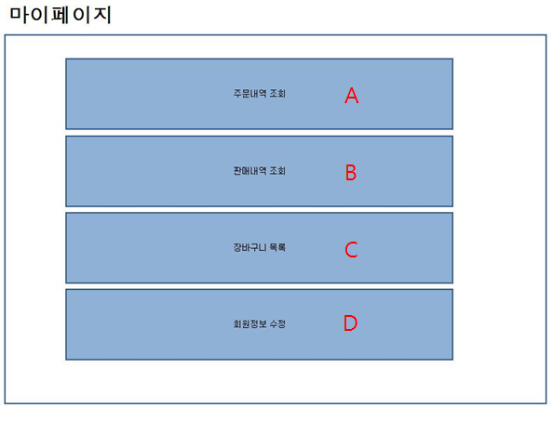
화면정의서(Level3)
화면 명 | 마이 페이지(010)
데이터 항목
화면설명
회원의 주문/판매 내역, 장바구니, 회원정보 수정 페이지로 전환 될 수 있는 화면 A click – 주문 내역 페이지로 전환 B click – 판매 내역 페이지로 전환 C click – 장바구니 페이지로 전환 D click – 회원정보 수정 페이지로 전환
비고

Slide 13
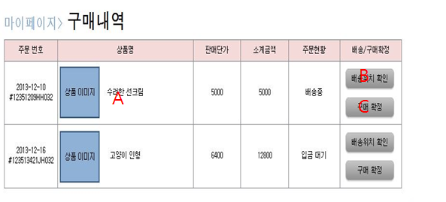
화면정의서(Level4)
화면 명 | 구매내역(011)
데이터 항목 | 주문번호, 상품명, 판매가격, 구매확정여부
화면설명
회원이 구매한 상품 목록을 보여주는 화면. A click – 각 상품정보 라인을 click 할 시 상품 세부페이지로 전환 됨 B click – 배송 위치 정보를 출력함.(본 프로젝트의 개발 범위 아님) C click- 회원이 해당 물품에 대한 구매를 확정했다는 표시가 됨 - 반품/교환이 없음!!!!!
비고
- 배송위치 확인은 무조건 배달 완료

Slide 14
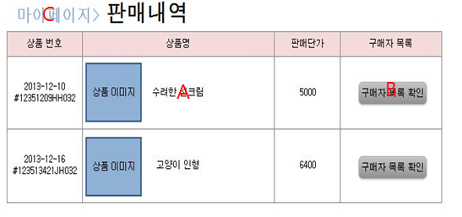
화면정의서(Level4)
화면 명 | 판매내역(012)
데이터 항목 | 등록일, 상품번호, 상품명, 판매가격
화면설명
회원이 등록한 상품에 대한 간략한 정보 목록을 보여주고 ‘구매자 목록 확인’을 할 수 있는 화면 A click – 각 상품정보 라인을 click 할 시 상품 세부페이지로 전환 됨 B click – ‘구매자 목록 확인’ 을 클릭하면 해당 상품을 구매한 회원들의 목록이 출력 됨 C click – 마이 페이지로 전환 됨
비고

Slide 15
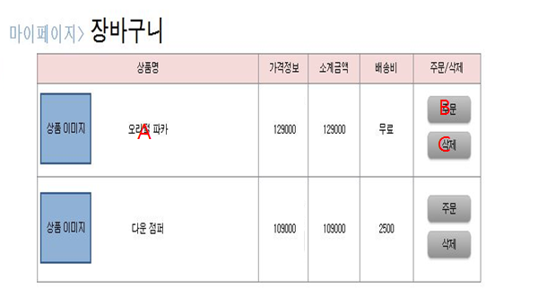
화면정의서(Level4)
화면 명 | 장바구니(013)
데이터 항목 | 상품명, 판매가격, 배송비
화면설명
회원이 보관해둔 장바구니의 상품 목록을 보여주는 화면 A click– 각 상품정보 라인을 click 할 시 상품 세부페이지로 전환 됨 B click– 결제 페이지로 전환됨 C click- 장바구니 목록에서 삭제 됨
비고

Slide 16

Thank you!

